Slide 1
PREDIP C3 (PAMOBARMA)
ZONE D’INTERVENTION OPEF NORD CÔTE D’IVOIRE
TCHOLOGO – PORO - BAGOUE

Slide 2
PRESENTATION DE L’OPEF
L’Organisation Professionnelle des Eleveurs de Ferkessédougou (OPEF) a été créée le 09 Novembre 2009 sous le numéro 623 du 09 Novembre 2009 avec pour numéro d’agrément n°004/RT/P-F/CAB du 8 Août 2018. Le siège se trouve à Ferkessédougou au Quartier Lanviara en Côte d’Ivoire et compte six cent onze (611) membres avec un bureau exécutif de quatorze (14) membres. L’Organisation a pour objet de :
1-Améliorer les conditions de travail des éleveurs de bétail et des transhumants.
2-Améliorer l’état sanitaire des animaux et du cheptel.
3-Informer et sensibiliser les éleveurs à la tenue des bonnes pratiques de
l’élevage, conformément aux lois en vigueur.
4-Servir d’interlocuteur avec l’administration pour le compte des éleveurs.
Depuis Novembre 2016, l’OPEF est partenaire de l’ONG internationale Acting For Life (AFL). Aussi le Président de l’OPEF a été élu le 28/09/2019, Président de l’Union des Sociétés Coopératives des Eleveurs de Bovins de la Région du Tchologo. Nous nous apprêtons à lancer le projet PAPBIO dans la zone périphérique du Parc National de la Comoé sur la préservation de la bio diversité . L’organisation emploi 10 salariés dont un coordinateur, un RAF, six Animateurs, un Chauffeur et un Gardien et exécute le PAMOBARMA C3 depuis le premier Août 2018 dans les Régions du Tchologo, du Poro et de la Bagoué dans le Nord de la Côte d’ivoire.

Slide 3
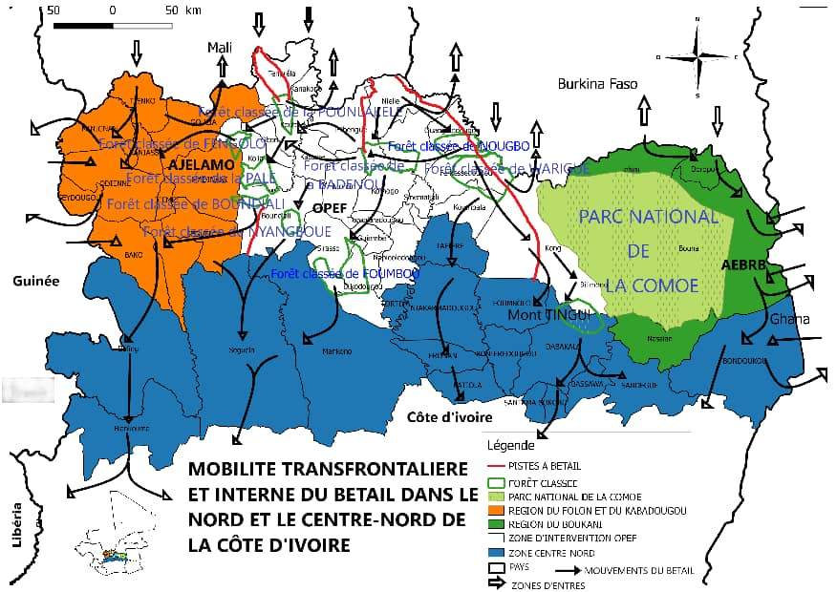
CARTES DES AMÉNAGEMENTS

Slide 4
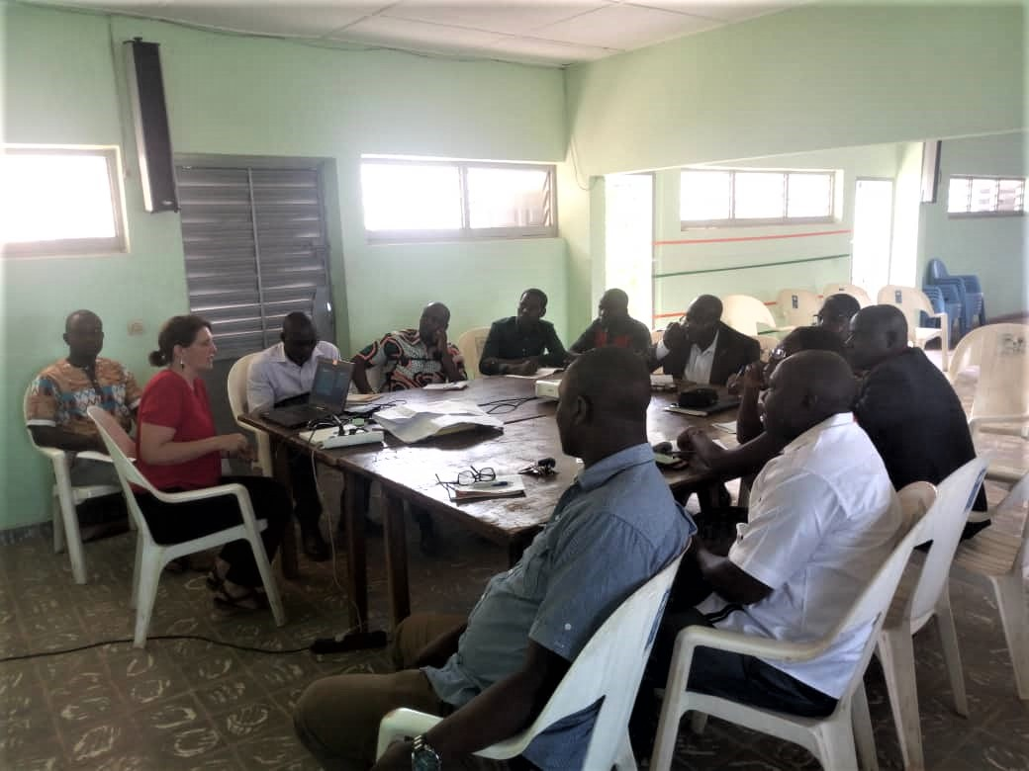
INTER-COLLECTIVITE
Inter collectivité en voie de réalisation dans la Région du Tchologo

Slide 5
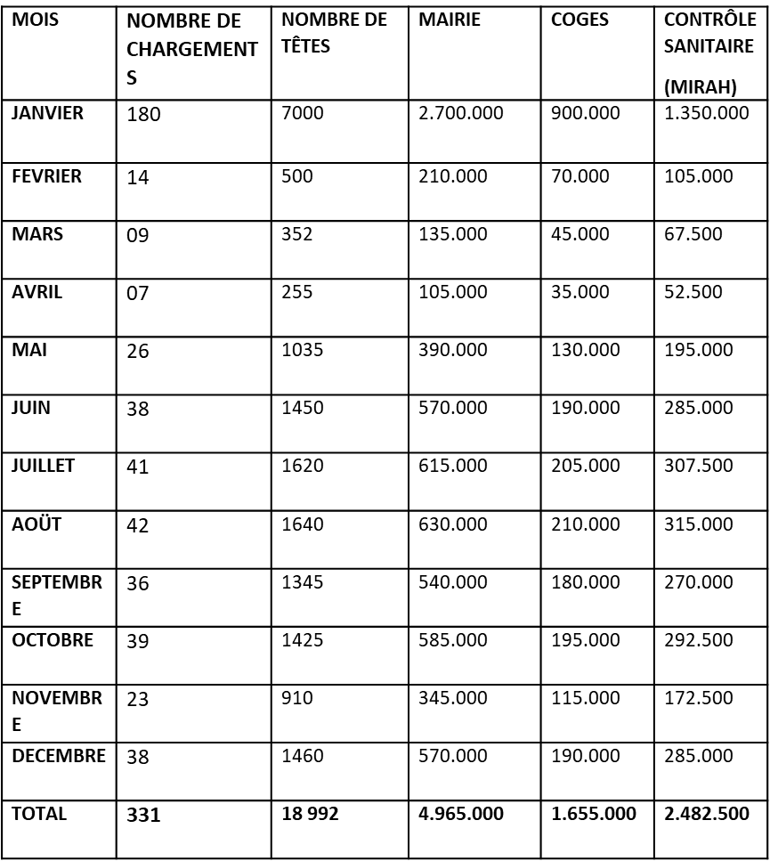
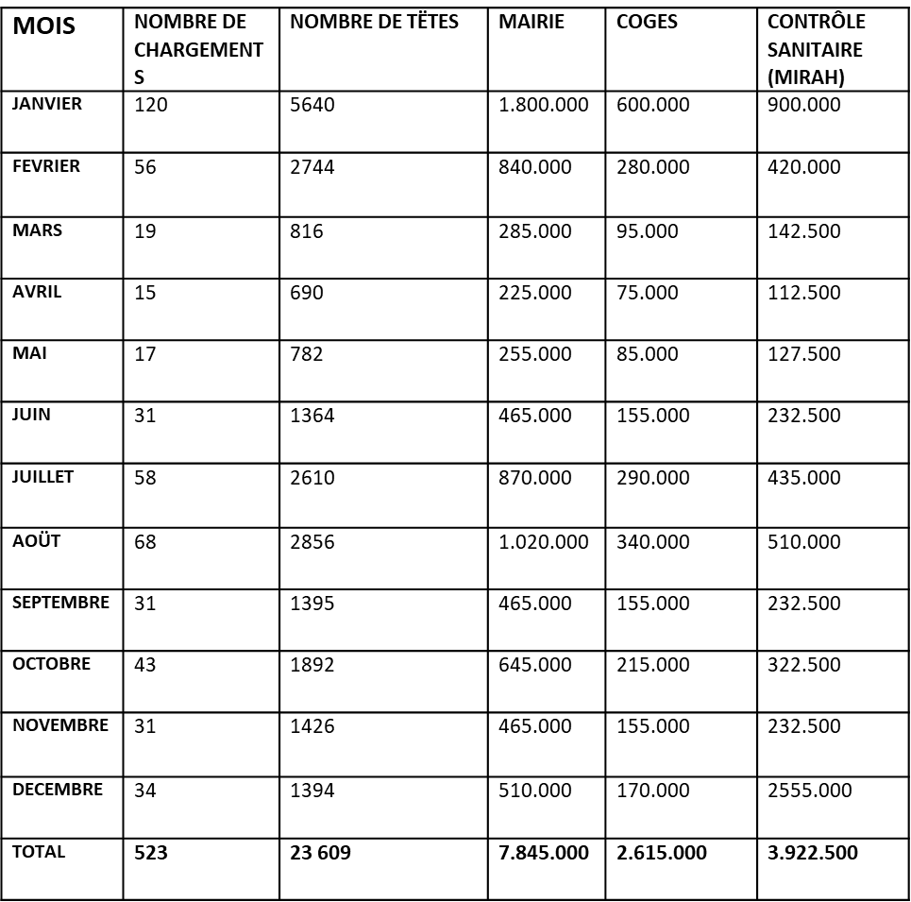
DONNEES STATISTIQUES (Quai de Ferkessédougou)
2017 2018

Slide 6
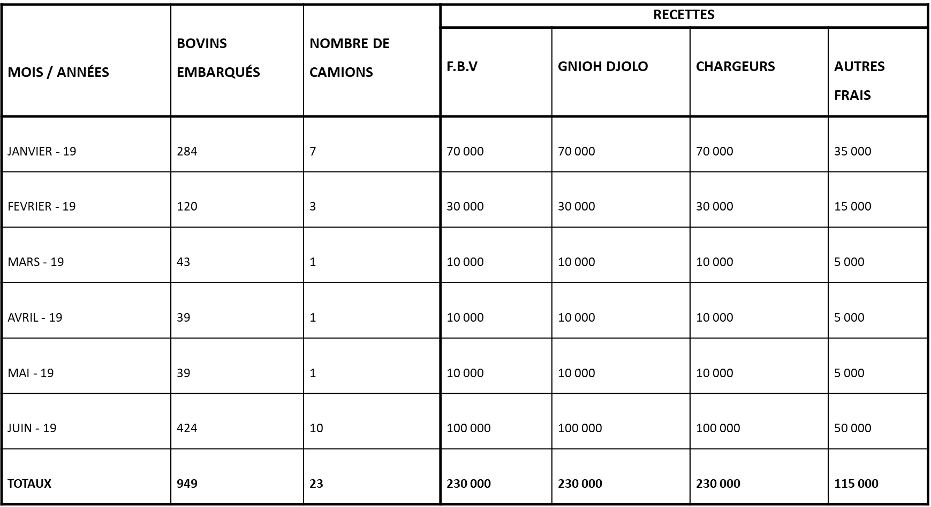
DONNEES STATISTIQUES (Quai de Toumoukoro)

Slide 7
REALISATIONS FAITES DANS LE CADRE DU PROJET
-Cérémonie de lancement du PAMOBARMA
Diagnostic des infrastructures agro-pastorales dans les régions du Tchologo, du Poro et de la Bagoué
- 4 Débats informés (1 dans la région du Poro, 1 dans la région de la Bagoué et les deux autres Co organisés avec nos collègues d’AEBRB à Bouna et d’AJELAMO à Odienné )

Slide 8
REALISATIONS FAITES DANS LE CADRE DU PROJET
2 sessions de Formation des animateurs à la démultiplication du module sur le commerce du bétail en Afrique de l’Ouest
Participation à l’Atelier d’orientation et de validation de la méthodologie de diagnostic des postes vétérinaire à Bamako
Formation à l’utilisation de l’application Kobocollect
Mise en place du Comité de gestion de la Banque Aliments de bétail de Yarabélé dans la sous préfecture de Ferkessédougou

Slide 9
Visite terrain de travail et d’échange avec le CILSS, AFL, OPEF et AEBRB à Abidjan et dans la région du Bounkani
Négociation de 113,938 Km de pistes à bétail dont les accords sociaux ont été signés et validés dans les trois régions (Tchologo, Poro et Bagoué)
Construction d’une banque Aliments bétail d’une capacité de 60t à Yarabélé, dans la sous préfecture de Ferkessédougou à 27 Km de la forêt classée de Warigué.
50 t d’aliments bétail commandés et mis à la disposition des éleveurs et transhumants

Slide 10
Collecte de données sur les six quais d’embarquement de la région du Tchologo
Mise en place de 5 comités de suivi sur les 35 km de pistes balisées pendant le PARSAO
Accompagnement d’une étudiante de l’Université de paris Nanterre en master 1 sur les négociation des pistes de transhumance
Facilitation de l’accès à 3 bourses d’étude du CILSS à 3 étudiants Ivoiriens

Slide 11
PRINCIPAUX ÉVÈNEMENTS SURVENUS
Le Ministère des Ressources Animales et Halieutiques en Côte d’Ivoire (MIRAH CI) est en train d’organiser la filière bétail viande
Election des Présidents Régionaux des Sociétés Coopératives des Eleveurs de Bovins des régions du Tchologo, du Kabadougou et du Poro
Changement de ministre au ministère des ressources animales et halieutiques de Côte d’Ivoire
La première pluie est tombée le 9 Mars. Et il y a eu un temps d’écart avant l’arrivée des pluies suivantes ce qui a provoqué une sécheresse en deux temps. Après, de grandes pluies ont été enregistrées sur l’ensemble du territoire national
L’appelle à la Grève des Chevillards du 20 Mai à l’abattoir de Port-Bouet à Abidjan et la crise des transitaires du bétail au nord de la Côte d’Ivoire (Ouangolodougou), dans le mois de Mars ont réduit l’entrée du bétail aux frontières du Burkina Faso et du Mali avec la côte d’Ivoire pendant cette période

Slide 12
Déguerpissement des agro éleveurs, des agriculteurs, des villages et des campements des forêts classées en Côte d’Ivoire
- Tracasserie de la part de l’Association de Gestion des ressources naturelles et de la Faune (AGEREF) dans le Warigué
- Présence des orpailleurs dans les zones de pâturage ou village sur l’ensemble du territoire national
La situation de crise à l’abattoir de Port-bouet a créé une augmentation des prix. Le prix de la viande à cette période est passé de 2.200f cfa à 3.000f cfa.
Durant la campagne 2018-2019, un grand nombre de transhumants est arrivé en Côte d’Ivoire et n’est plus retourné. La cote d’ivoire a aussi servi de pays de transit vers la Guinée

Slide 13
PRINCIPALES ACTIVITÉS PRÉVUES POUR L’ANNÉE 2020
Balisage de 200 km de pistes à bétail
Négociation de 300 km de pistes à bétail
Réhabilitation et création de points d’eau
Négociation de deux (2) aires de pâture et une (1) aire de repos
Collecte de données statistiques

Slide 14
PRINCIPALES ACTIVITÉS PRÉVUES POUR L’ANNÉE 2020
Mise en place d’une inter collectivité dans le Tchologo
Construction de deux (2) banques aliments bétail dans les régions du Poro et de la Bagoué
Fourniture de 200 t d’aliments bétail dans les trois régions
Réalisation de deux (2) débats informés non accompagnés
Faire un voyage d’échange

Slide 15
MERCI DE VOTRE AIMABLE ATTENTION

